Slide 1
缓存平台
网站产品部
刘相
Notes:
主要介绍缓存平台的一些技术方案和实现

Slide 2

缓存平台
背景
设计目标
主要依赖技术
架构设计
相关技术实现

Slide 3
背景
缓存数据增多，缺乏直观管理
原有的代理方案复杂不便维护
网络抖动导致主从切换后的代理频繁重启
全代理模式下会频繁出现跨中心请求

Slide 4
设计目标
降低运维复杂度
完全兼容旧API
配置式多级缓存
方便后续扩展
提高系统稳定性
缓存管理功能

Slide 5



主要技术

Slide 6
架构设计-总体架构
业务频道
缓存管理系统
Ehcache
Redis
MongoDB

Slide 7
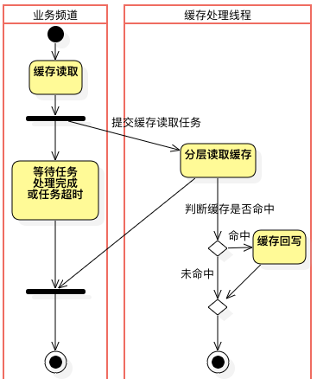
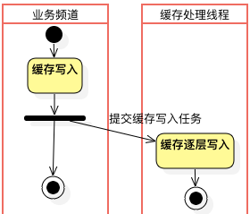
架构设计-异步存取
业务频道
读写操作全部为异步任务减少对主流程的时间占用
Ehcache
Redis
MongoDB
Notes:
业务频道对缓存的操作分为读写两种：
写操作直接进入异步并返回，不阻碍后续操作；
读操作将操作放入任务池后进入等待状态，等待超时或数据返回唤醒后将结果返回。

Slide 8
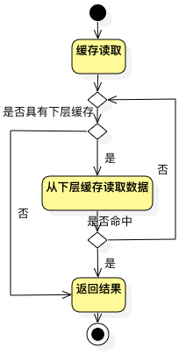
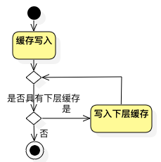
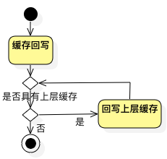
架构设计-分层读写
业务频道
Ehcache
Ehcache
Redis
Redis
MongoDB
MongoDB
Notes:
业务频道对缓存的操作分为读写两种：
写操作直接进入异步并返回，不阻碍后续操作；
读操作将操作放入任务池后进入等待状态，等待超时或数据返回唤醒后将结果返回。

Slide 9
架构设计-Ehcache读写与管理
由于Ehcache是VM内部的缓存，为了利用其高性能的特点，没有使用集群或分布式。
Users Request
WebServer
WebServer
WebServer
Ehcache
Ehcache
Ehcache
Cache Monitor
缓存管理：
框架通过restful的方式提供Ehcache的查询和删除功能。
缓存管理系统采用异步轮询方式调用API执行查询，再根据查询的结果展示并提供删除功能。

Slide 10
架构设计-Redis读写
key值
Hash
Set1
Set2
R1_1
R2_1
R1_2
R2_2
R1_3
R2_3
R1_4
R2_4
读取：
通过配置的方式，对集群进行分级，根据key值在每个集群中使用Murmurhash计算出一台机器，按照级别进行顺序的读取，以优先读取本中心的Redis缓存，只有在本中心Redis故障时跨中心读取，减少跨中心对性能的影响。
写入：
与读取类似，区别是在每个中心都要做一次写入操作。
Notes:
业务频道对缓存的操作分为读写两种：
写操作直接进入异步并返回，不阻碍后续操作；
读操作将操作放入任务池后进入等待状态，等待超时或数据返回唤醒后将结果返回。

Slide 11
架构设计-Redis管理
模糊查询
R1_1
R1_2
R1_3
精确删除
R1_4
由于缓存查询多为模糊查询，Redis数据管理没有采用Hash的方式，缓存管理系统采用与Ehcache管理类似的“轮询查询精准删除”的方式进行Cache管理。
Notes:
业务频道对缓存的操作分为读写两种：
写操作直接进入异步并返回，不阻碍后续操作；
读操作将操作放入任务池后进入等待状态，等待超时或数据返回唤醒后将结果返回。

Slide 12
架构设计-MongoDB读写与管理
读写：
MongoDB集群使用了其自带的副本集（Replica Set）方式。
连接策略采用了nearest，保证从延迟最低的节点读取数据。
过期时间采用了两种过期方式实现。
1.每天的定时任务主动删除过期数据；
2.缓存读取时检查过期数据并删除。
M2
管理：
由于MongoDB集群功能由其自己实现，管理采用与缓存读写相同的逻辑，直接使用Mongo语法实现查询和删除。
M1
M3
Notes:
业务频道对缓存的操作分为读写两种：
写操作直接进入异步并返回，不阻碍后续操作；
读操作将操作放入任务池后进入等待状态，等待超时或数据返回唤醒后将结果返回。

Slide 13
架构设计-部署结构
IDC1
IDC2
WebServer
WebServer
Ehcache
Ehcache
Ehcache
R1_1
R2_1
R1_2
R2_2
Redis
R1_3
R2_3
R1_4
R2_4
M1
M2
M3
MongoDB

Slide 14
架构设计-业务扩展性
并发及容量扩展性：
Ehcache：
增加Cache簇数量。（减少缓存之间的相互影响，提高并发）
扩大容量设置。（需要增大VM内存，可能会导致GC性能下降）
Redis：
增加单节点内存分配和集群中机器数量。（随着机器数量的增加，集群的容量、并发能力、容错能力等均会有所提升）
MongoDB：
扩大容量设置，增加分片策略。（由于估算的业务使用容量远小于当前容量，目前仅采用了副本集，没有开启分片）

Slide 15
架构设计-开发扩展性
框架代码扩展点：
当前的日志框架采用了面向接口编程的方式，提供了以下扩展点。
1.缓存读写层接口，用于增加或替换缓存层级。
2.日志处理接口，用于增加或修改日志策略。
3.异步处理接口，用于修改默认的异步处理策略。
4.Redis存取接口，用于增加新的Redis集群算法。当前有分片、代理、双写顺序读三种实现。

Slide 16
相关技术-双写顺序读
WebServer1
WebServer2
c
b
d
a
R1
R2
R3
R4
R5
R6
双写顺序读是多写随机读的一个技术变种，实现为：
1.采用一致性Hash算法。保证不同服务器针对同一个的key计算出的机器列表相同，且集群变化时能尽可能保证缓存不失效。
2.写入时，WebServer1写缓存时通过a和b写入R1和R5，WebServer2同理。
3.读取时，WebServer1先通过a读取R1，若出现异常则通过b读取R5；WebServer2则以R5、R1的顺序读取。

Slide 17
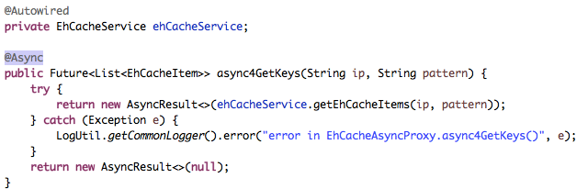
相关技术-Spring异步调用
由于需要对多台机器进行查询，缓存管理系统采用了异步轮询的方式保证快速返回结果。
异步任务采用了Spring的Async注解实现。通过在需要开启异步的方法前增加一层代理实现。
Controller
Controller
AsyncProxy
Service
Service

Slide 18
谢谢
Q&A
Notes:
####特点
- 结构简单，轻量级
- 拥有基本上接近于静态文件服务器的性能
例如下载一张200k的图片，fastdfs-nginx-module原生耗时20-30ms，走映射模块后大概是30-40ms
- tomcat无IO压力
#### 映射数据更新机制
- 在管理端发布文件时，利用`jsonp`批量更新所有服务器，只更新受影响的内容，而不是映射模块所有内存数据reload。
- 同时提供运维页面，可查询内存映射数据关系，提供开关做整体数据reload。

